Slide 1

初始Java基础
IT事业部
讲师：朱屹

Slide 2

擅长：Java电商实战、中国移动互联开发、授课风趣幽默 个人经历： 2017-至今 上元教育 资深Java讲师 2016-2017 中国移动研发中心 Java项目部负责人 2014-2016 苏州NIIT培训中心 资深Java讲师 2012-2014 大宇宙信息有限公司 IT事业部 项目经理
实战27天带你玩转Java世界！
上元资深Java讲师：朱屹
SYIT

Slide 3
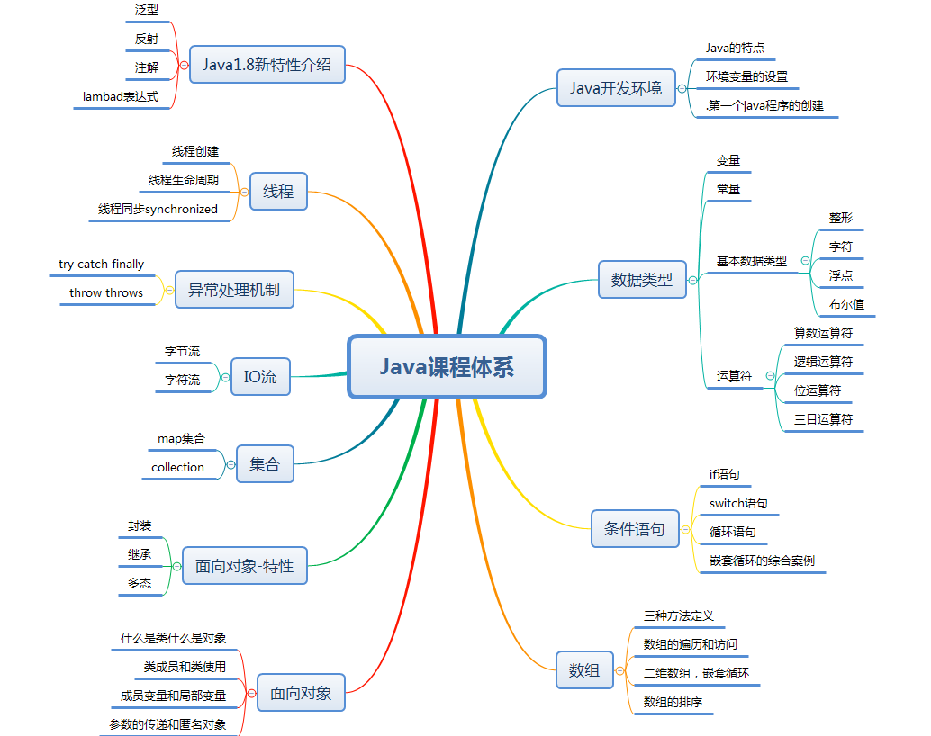
如此庞大的课程体系 你还在犹豫什么！
SYIT

Slide 4
实训阶段要求
1、上课不要迟到早退，特殊情况需提前请假
(上午9:30-12:00 下午13:30-17:30)
2、上课将手机调成静音或者振动
3、禁止玩手机
4、禁止交头接耳
SYIT

Slide 5
对学员的建议
1、记笔记，加注释，写总结
2、不要完全依赖于书和教材
3、建立有效的学习方法
4、学习软件编程的捷径--敲，狂敲！！
5、练好打字(金山打字通)
6、如果学习上出现问题，欢迎大家随时与我交流
7、QQ：1025973129
8、座右铭--你可以放弃选择，但不要选择放弃。
SYIT

Slide 6
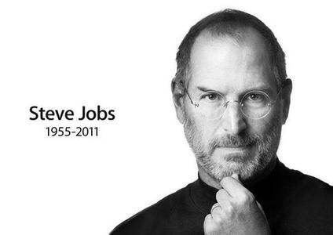
开发前奏
1、兴趣是学习编程最好的老师
2、态度
3、职业规划
4、这辈子没办法做太多事情，所以每一件都要做到精彩绝伦。
——史蒂夫.乔布斯
SYIT

Slide 7
本章内容
1.Java语言的历史与发展
2.Java语言的特点及应用
3.Java语言开发环境搭建
4.Java开发工具介绍使用
5.常用的DOS命令
6.Java程序HelloWorld
SYIT

Slide 8
教学目标
1、能够计算二进制和十进制数之间的互转
2、能够使用常见的DOS命令
3、理解Java语言的跨平台实现原理
4、理解JDK和JRE的组成和作用
5、能够配置环境变量JAVA_HOME
6、能够编写HelloWorld程序编译并执行
7、理解关键字的含义
8、理解标识符的含义
SYIT

Slide 9
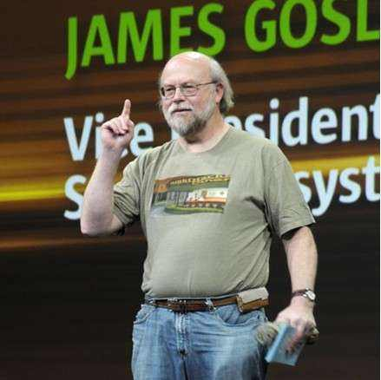
Java语言概述
什么是Java语言 ?
Java语言是美国Sun公司（Stanford University Network），在1995年推出的高级的编程语言。所谓编程语言，是计算机的语言，人们可以使用编程语言对计算机下达命令，让计算机完成人们需要的功能。
詹姆斯·高斯林（James Gosling） 1977年 计算机科学学士学位 1983年 计算机科学博士学位 1990年 在Sun公研发一套语言就是Java。
SYIT

Slide 10

1.2 Java语言发展历史
1995年Sun公司发布Java1.0版本
1997年发布Java 1.1版本
1998年发布Java 1.2版本
2000年发布Java 1.3版本
2002年发布Java 1.4版本
2004年发布Java 1.5版本
2006年发布Java 1.6版本
2009年Oracle甲骨文公司收购Sun公司，并于2011发布Java 1.7版本
2014年发布Java 1.8版本
2017年发布Java 9.0版本
SYIT

Slide 11
JAVA语言的八大优点
SYIT

Slide 12
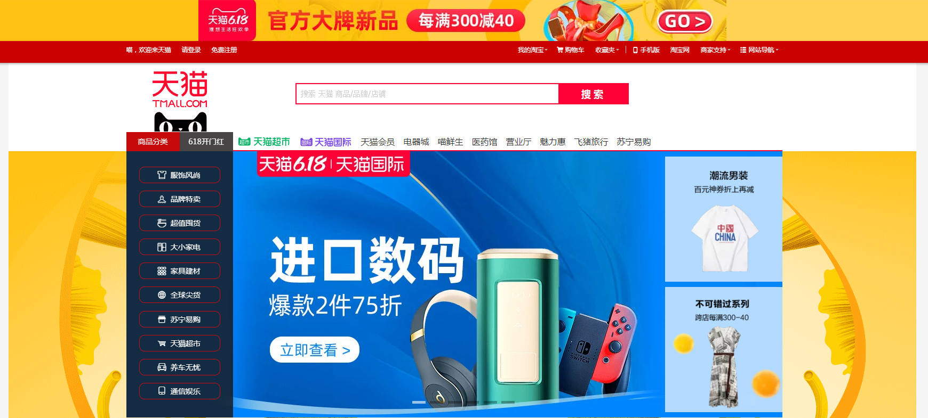

1.3 Java语言能做什么
Java语言主要应用在互联网程序的开发领域。常见的互联网程序比如天猫、苏宁、物流系统、网银系统等，以及服务器后台处理大数据的存储、查询、数据挖掘等也有很多应用。
SYIT

Slide 13

计算机
计算机硬件（Computer Hardware）是指计算机系统中由电子，机械和光电元件等组成的各种物理装置的总称。这些物理装置按系统结构的要求构成一个有机整体为计算机软件运行提供物质基础。
SYIT

Slide 14
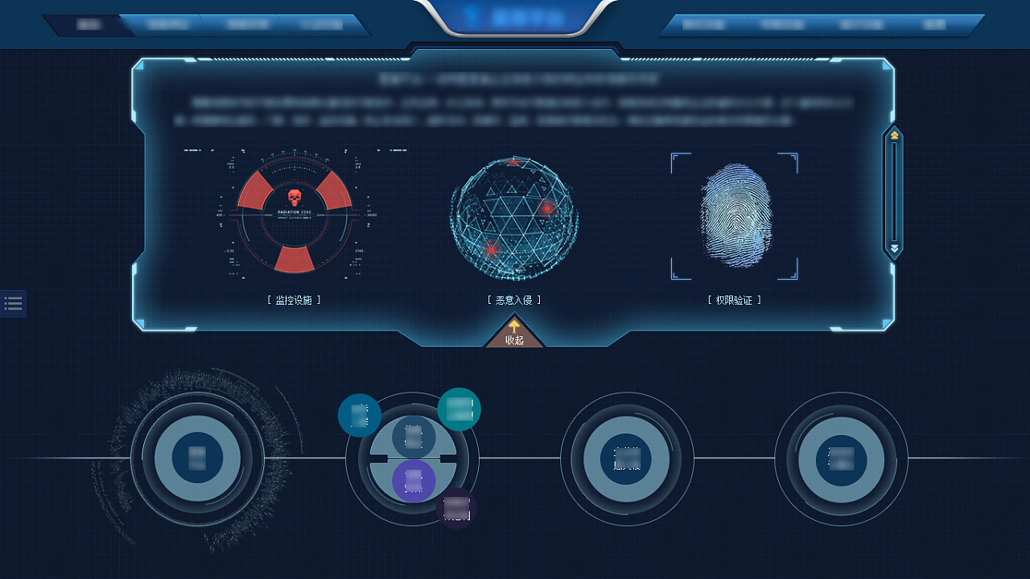
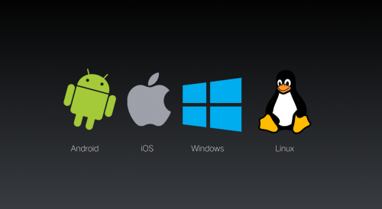
计算机软件
计算机软件是使用计算机过程中必不可少的东西，计算机软件可以使计算机按照事先预定好的顺序完成特定的功能，
计算机软件按照其功能划分为：1.系统软件 2.应用软件
SYIT

Slide 15

计算机语言
语言
人类进行沟通交流的各种表达符号，方便人与人之间进行沟通与信息交换
计算机语言
C++、JAVA、JS、JQ
SYIT

Slide 16
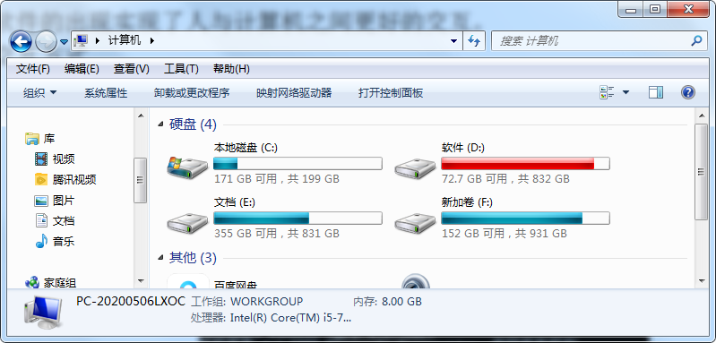
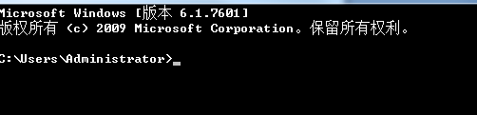
人机交互
软件的出现实现了人与计算机之间更好的交互。
交互方式
1.图形化界面：
2.命令行方式:
SYIT

Slide 17
键盘功能键介绍
1、Tab
2、Shift Ctrl Alt
3、空格 Enter
4、Window
5、上下左右
6、PrtSc(PrintScreen)屏幕截图
SYIT

Slide 18
键盘快捷键介绍
1、Ctrl+A 全选
2、Ctrl+C 复制
3、Ctrl+V 粘贴
4、Ctrl+X 剪切
5、Ctrl+Z 撤销
6、Ctrl+S 保存
SYIT

Slide 19
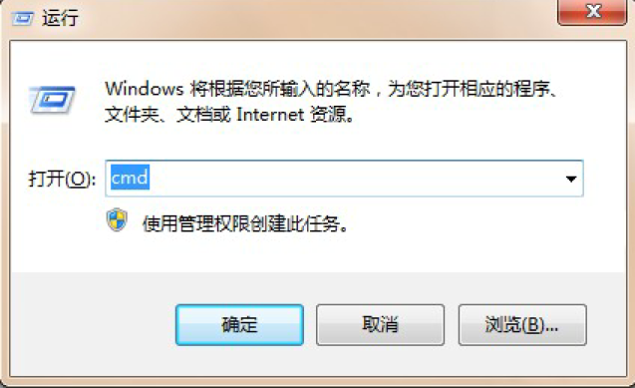
常用DOS命令
Java语言的初学者，学习一些DOS命令，会非常有帮助。DOS是一个早期的操作系统，现在已经被Windows系统取代，对于我们开发人员，目前需要在DOS中完成一些事情，因此就需要掌握一些必要的命令。
进入DOS操作窗口
SYIT

Slide 20
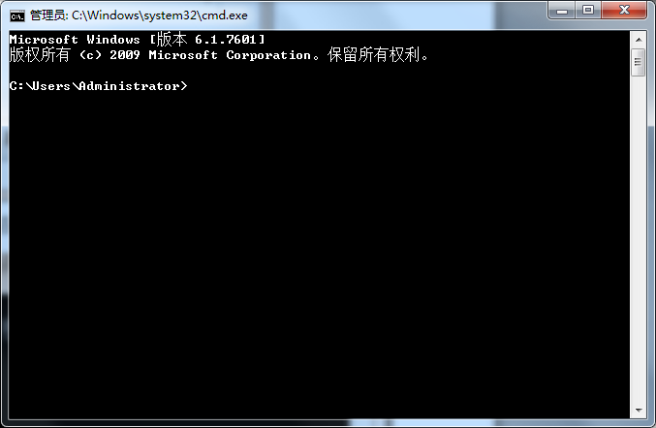
常用DOS命令
按下Windows+R键盘，打开运行窗口，输入cmd回车，进入到DOS的操作窗口。
打开DOS命令行后，看到一个路径 c:\user 就表示我们现在操作的磁盘是c盘。
SYIT

Slide 21
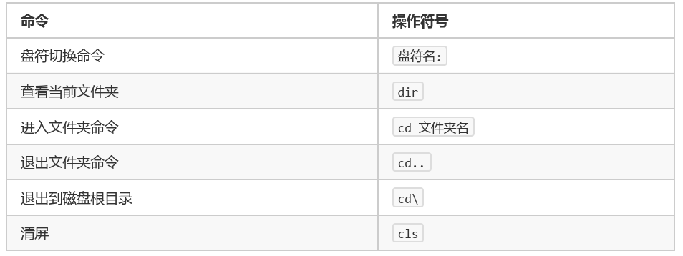
常用命令
SYIT

Slide 22
字节
字节是我们常见的计算机中最小存储单元。计算机存储任何的数据，都是以字节的形式存储，右键点击文件属性，我们可以查看文件的字节大小。
8个bit（二进制位） 0000-0000表示为1个字节，写成1 byte或者1 B。
8 bit = 1 B
1024 B = 1 KB
1024 KB = 1 MB
1024 MB = 1 GB
1024 GB = 1 TB
SYIT

Slide 23
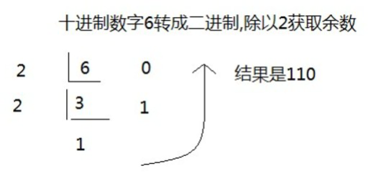
二进制
二进制
计算机中的数据不同于人们生活中的数据，人们生活采用十进制数，而计算机中全部采用二进制数表示，它只包含
0、1两个数，逢二进一，1+1=10。每一个0或者每一个1，叫做一个bit（比特）。
下面了解一下十进制和二进制数据之间的转换计算。
十进制数据转成二进制数据：使用除以2获取余数的方式
SYIT

Slide 24
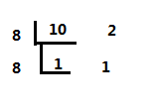
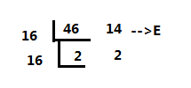
进制转换
十进制转八进制
口诀：十进制数除以8倒取余数
如：10-→12
十进制转十六进制
口诀：十进制数除以16倒取余数
如：46→2E
十六进制：10-15 为 A-Z
SYIT

Slide 25
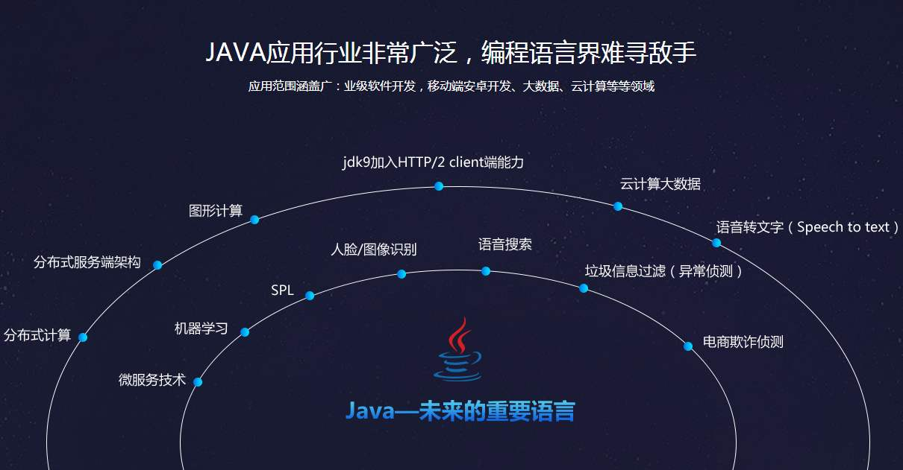
Java未来的发展
SYIT

Slide 26
Java语言平台版本
JavaSE标准版
是为开发普通桌面和商务应用程序提供的解决方案
该技术体系是其他两者的基础，可以完成一些桌面应用程序的开发
JavaME小型版
是为开发电子消费产品和嵌入式设备提供的解决方案
JavaEE企业版
是为开发企业环境下的应用程序提供的一套解决方案
该技术体系中包含的技术如 Servlet、Jsp等，主要针对于Web应用程序开发。
SYIT

Slide 27

人生中第一个Java程序
SYIT

Slide 28
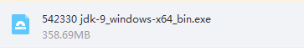
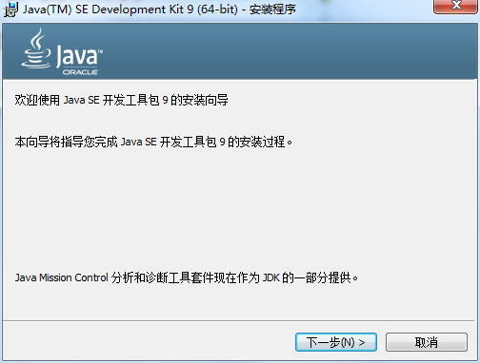
前期准备工作1
下载JDK1.9
安装
SYIT

Slide 29
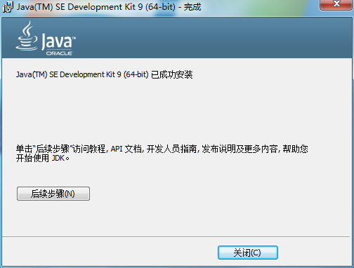
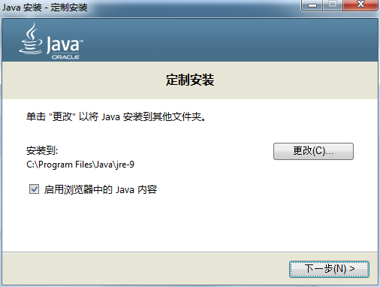
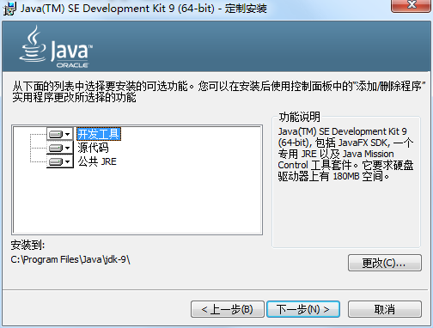
前期准备工作2
SYIT

Slide 30
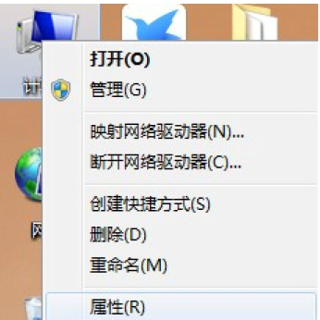
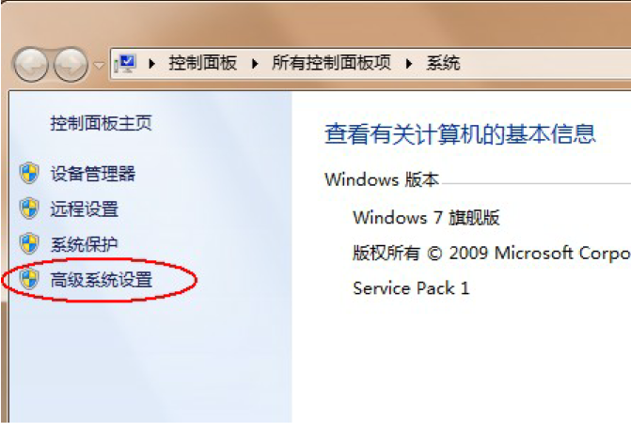
环境变量配置:
Windows 7,8版本
计算机鼠标右键,选择 属性
2. 选择 高级系统设置
SYIT

Slide 31
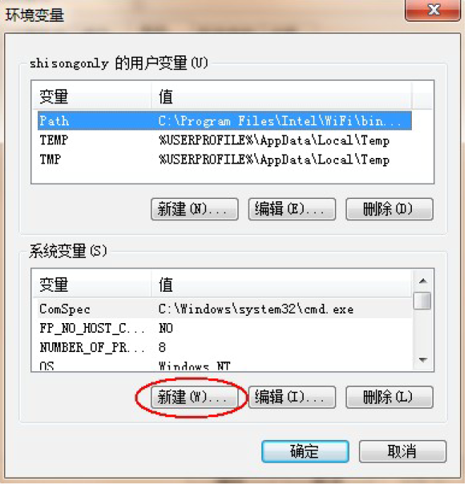
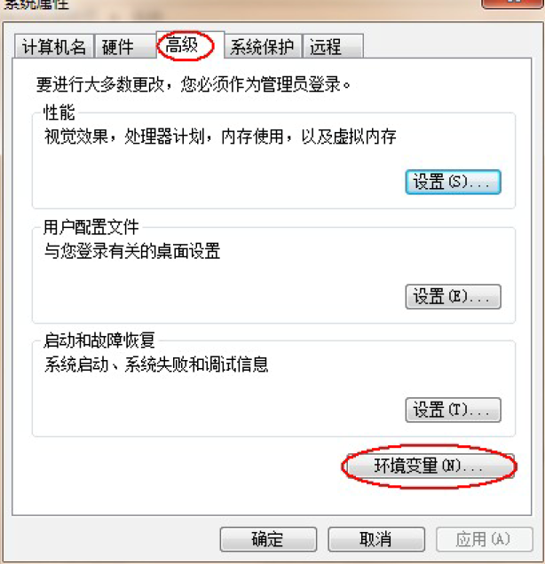
环境变量配置:
Windows 7,8版本
SYIT

Slide 32
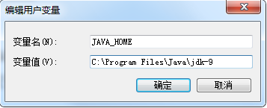
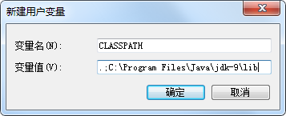
环境变量配置:
Windows 7,8版本
1.系统变量→新建 JAVA_HOME 变量
变量值输入JDK9的安装目录 c:\Java9\jdk-9.0.1
2.系统变量→寻找 Path 变量→编辑
在变量值最后输入 %JAVA_HOME%\bin;%JAVA_HOME%\jre\bin;
3.系统变量→新建 CLASSPATH 变量
变量值填写 .;%JAVA_HOME%\lib;%JAVA_HOME%\lib\tools.jar（注意最前面有一点）
SYIT

Slide 33
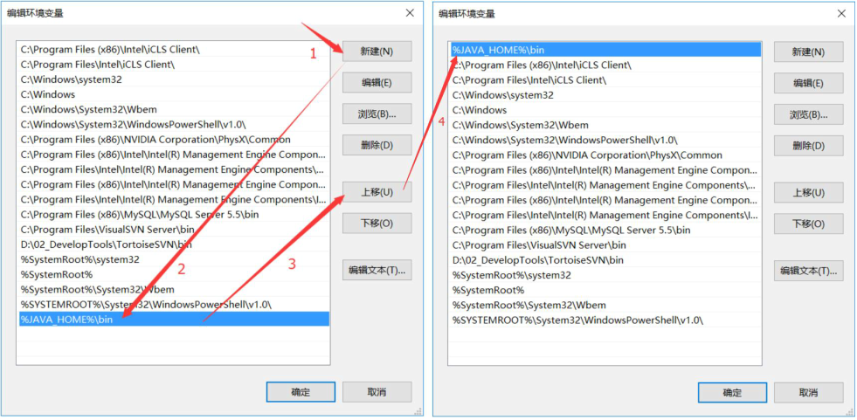
环境变量配置:
Windows 10 版本稍许不一样
SYIT

Slide 34
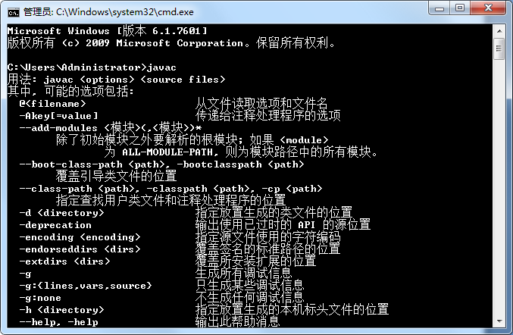
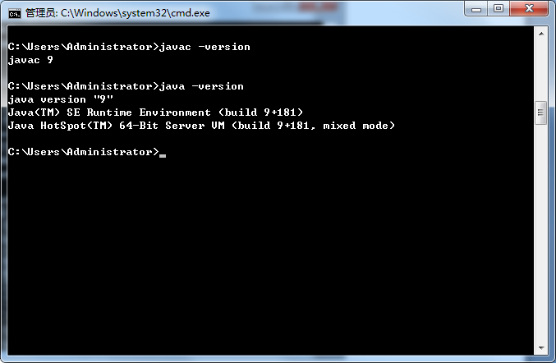
测试环境代码
1.进入DOS测试JDK安装是否成功
2.环境变量配置完成，重新开启DOS命令行，在任意目录下输入 javac 命令，运行成功。
SYIT

Slide 35
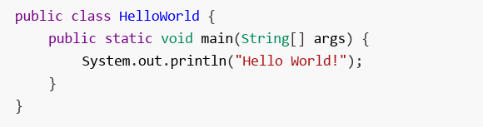
人生中第一个Java程序
1. 在 d:\目录下新建文本文件，完整的文件名修改为 HelloWorld.java ，其中文件名为 HelloWorld ，后
缀名必须为 .java 。
2. 用记事本打开
使用notepad++记事本软件。
3. 在文件中键入文本并保存，代码如下：
SYIT

Slide 36
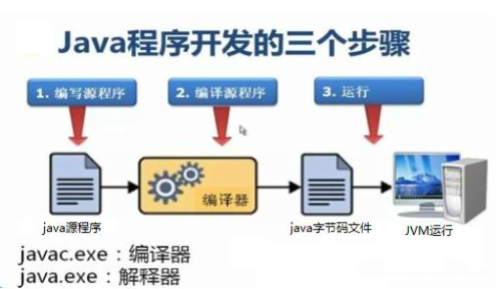
人生中第一个Java程序
1.开发环境已经搭建完毕，可以开发我们第一个Java程序了。
Java程序开发三步骤：编写、编译、运行。
SYIT

Slide 37
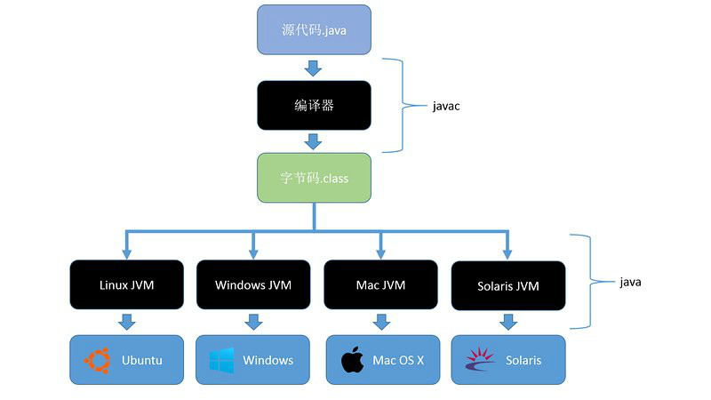
Java为什么可以跨平台
因为有了JVM，所以同一个Java程序在多个不同的操作系统中都可以执行。这样就实现了Java程序的跨平台性。也称为Java具有良好的可移植性。
SYIT

Slide 38
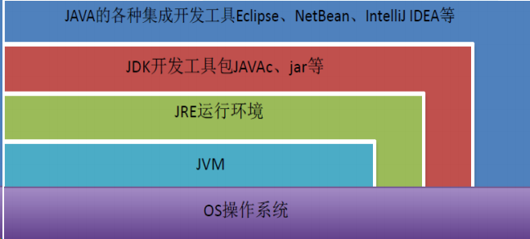
JVM、JRE、JDK三者之间是什么关系？
JVM: Java Virtual Machine Java虚拟机
JRE：Java Runtime Environment Java运行环境
JDK：Java Development Kit Java开发工具包
SYIT

Slide 39
人生中第一个Java程序
1. 在 d:\目录下新建文本文件，完整的文件名修改为 HelloWorld.java ，其中文件名为 HelloWorld ，后
缀名必须为 .java 。
2. 用记事本打开
使用notepad++记事本软件。
3. 在文件中键入文本并保存，代码如下：
SYIT

Slide 40
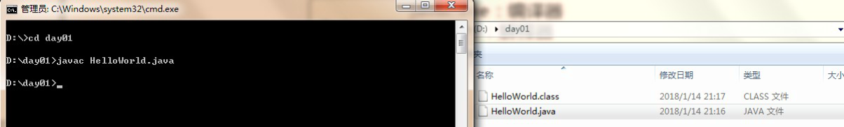
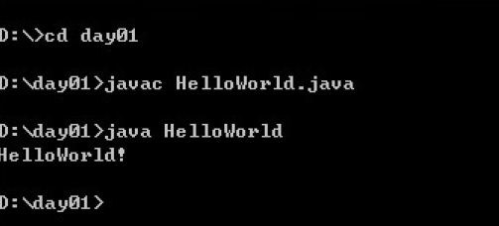
编译Java源文件
1在DOS命令行中，进入Java源文件的目录，使用 javac 命令进行编译。
命令：
javac Java源文件名.后缀名
2.执行：
命令：
java Java源文件名
SYIT

Slide 41
入门程序说明
1.编译和运行是两回事
1.编译：
是指将我们编写的Java源文件翻译成JVM认识的class文件，在这个过程中， javac 编译器会检查我们
所写的程序是否有错误，有错误就会提示出来，如果没有错误就会编译成功。
2.运行：
是指将 class文件 交给JVM去运行，此时JVM就会去执行我们编写的程序了。
3.main方法：
称为主方法。写法是固定格式不可以更改。main方法是程序的入口点或起始点，无论我们编写多少程序，JVM在运行的时候，都会从main方法这里开始执行。
SYIT

Slide 42
关键字keywords
关键字：是指在程序中，Java已经定义好的单词，具有特殊含义。
HelloWorld案例中，出现的关键字有 public 、 class 、 static 、 void 等，这些单词已经被Java定义好，全部都是小写字母，notepad++中颜色特殊。
关键字比较多，不能死记硬背，学到哪里记到哪里即可。
SYIT

Slide 43
标识符
标识符：
是指在程序中，我们自己定义内容。比如类的名字、方法的名字和变量的名字等等，都是标识符。
1.HelloWorld案例中，出现的标识符有类名字 HelloWorld 。
命名规则： 硬性要求
1.标识符可以包含 英文字母26个(区分大小写) 、 0-9数字 、 $（美元符号） 和 _（下划线） 。
2.标识符不能以数字开头。
3.标识符不能是关键字。
命名规范： 软性建议
1.类名规范：首字母大写，后面每个单词首字母大写（大驼峰式）。
2.方法名规范： 首字母小写，后面每个单词首字母大写（小驼峰式）。
3.变量名规范：全部小写。
SYIT

Slide 44
Thanks

